Slide 1



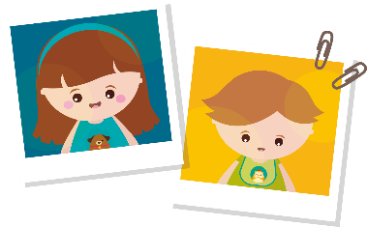




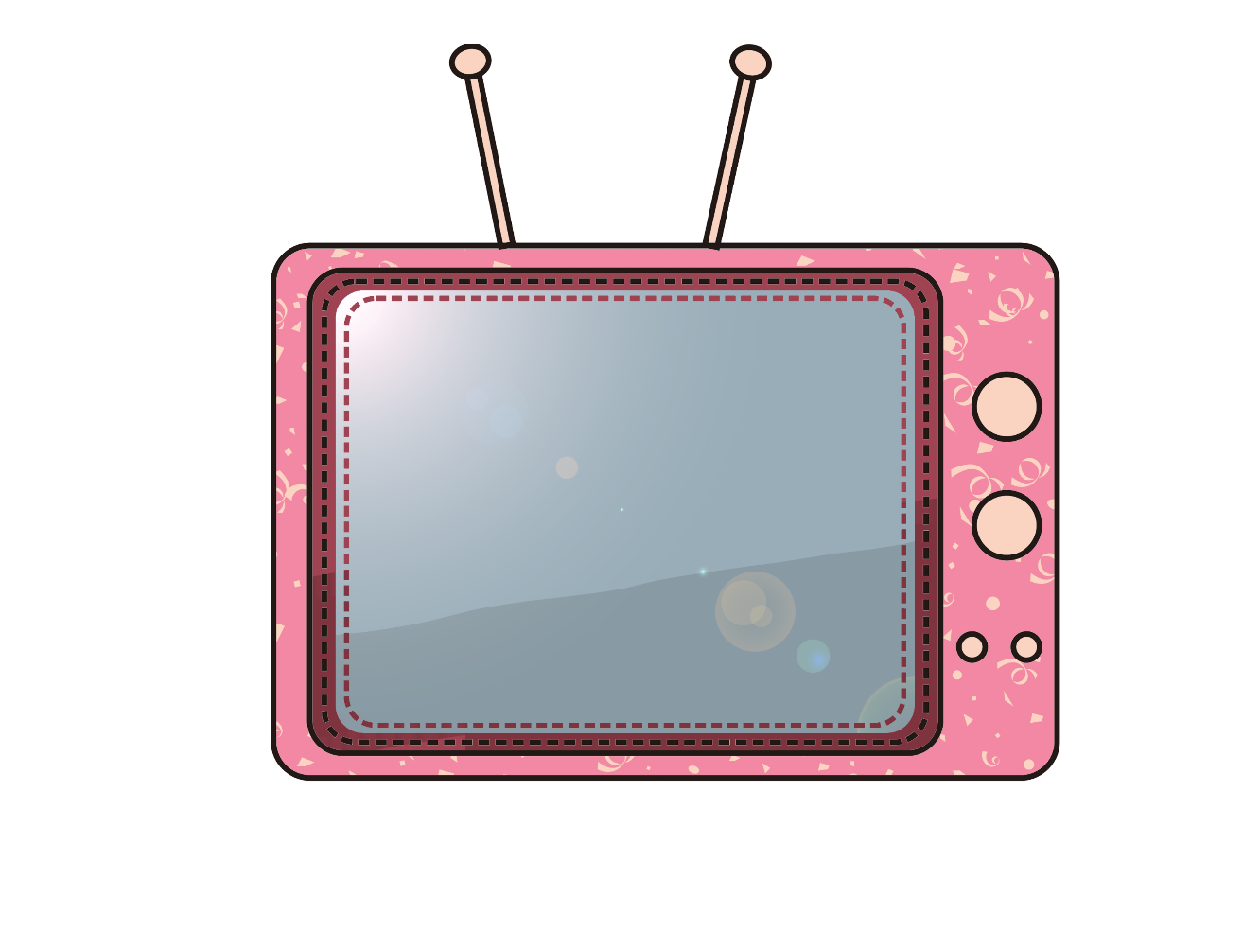
Thứ…..ngày…..tháng…..năm

Slide 2
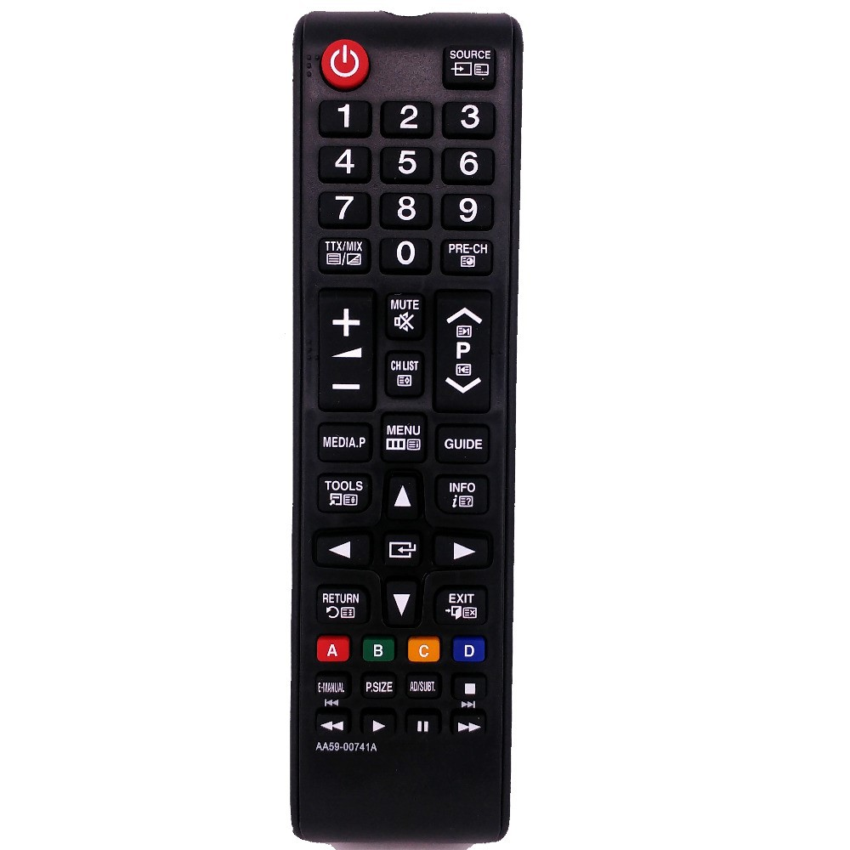
Em hãy cùng bạn sử dụng điều khiển từ xa để thực hiện các yêu cầu sau: bật, tắt nguồn; điều chỉnh kênh; điều chỉnh âm lượng theo gợi ý.
1
Sử dụng nút ON/OFF để bật ti vi.
4
Sử dụng nút ON/OFF để tắt ti vi.
3
Điều chỉnh kênh
2
Sử dụng nút điều chỉnh âm lượng để tăng/giảm âm lượng.
Cách 1: Sử dụng các phím số
Cách 2: Sử dụng nút P

Slide 3
Các bước dùng điều khiển ti vi:
Bước 1:
Bật ti vi
Bước 2:
Điều chỉnh
âm lượng
Bước 3:
Điều chỉnh
kênh
Bước 4:
Tắt ti vi khi
không sử dụng

Slide 4
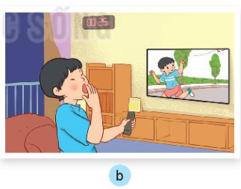
Bạn nhỏ xem ti vi không đúng cách
Xem ti vi quá muộn và xem trong thời gian dài sẽ ảnh hưởng đến sức khoẻ, làm rối loạn giờ giấc sinh hoạt

Slide 5
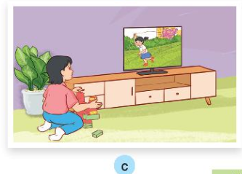
Bạn nhỏ xem ti vi không đúng cách
Ngồi chéo xem ti vi sẽ khiến mắt phải điều tiết nhiều hơn có thể dẫn đến trường hợp cận lệch, loạn lệch

Slide 6
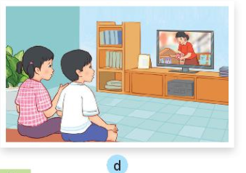
Hai bạn nhỏ xem phim đúng cách
Ngồi xem ti vi đúng khoảng cách, đúng tư thế.

Slide 7
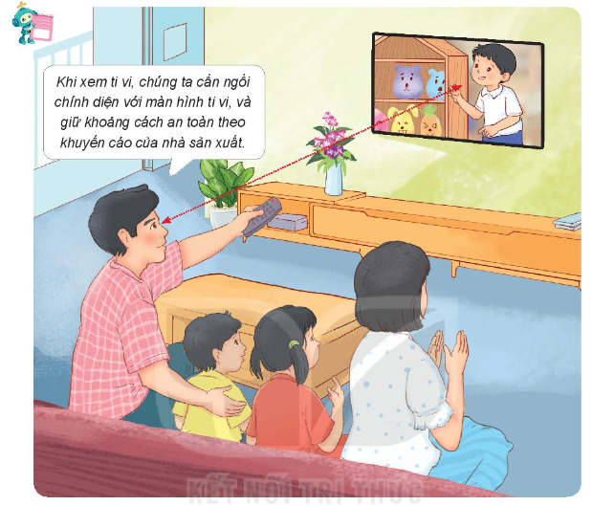

Slide 8


Slide 9

+ Thời gian: 2-4 phút
+ Chia lớp thành 2 đội, mỗi đội xếp thành 1 hàng, chơi nối tiếp.
+ Khi có hiệu lệnh của GV các đội lên viết tên và nội dung chương trình truyền hình mà em biết
+ Hết thời gian, đội nào viết được nhiều tên và nội dung chương trình truyền hình, đội đó thắng.

